Slide 1
Varifrån kommer kranvattnet?
Notes:
Varifrån kommer kranvattnet?

Slide 2
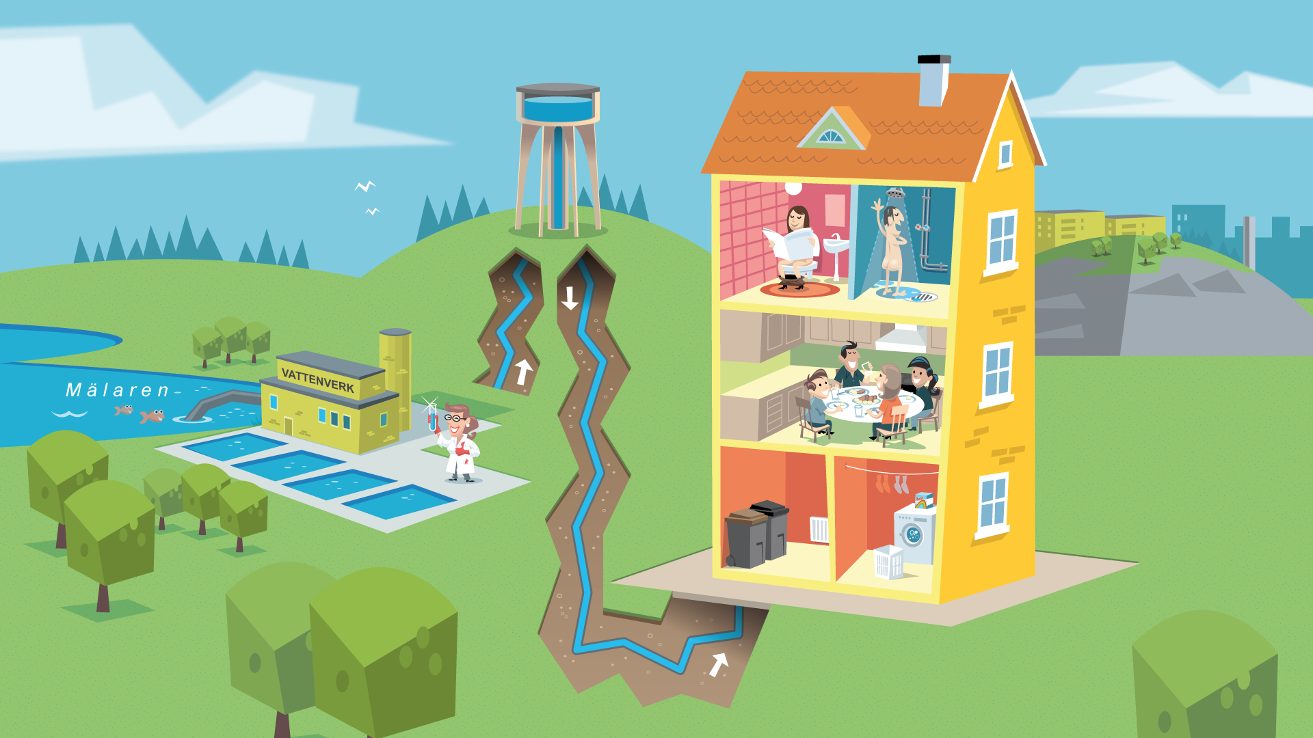
Notes:
Vårt kranvatten kommer från sjön Mälaren. Låt oss följa vattnets väg från Mälaren och ända hem till vår kran!

Slide 3
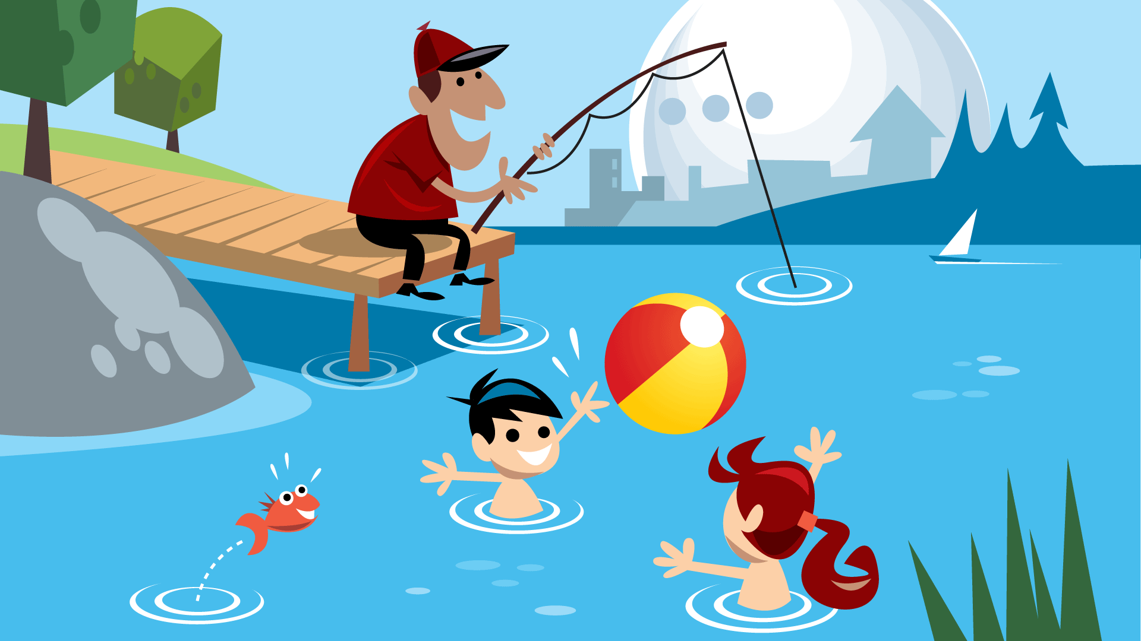
Notes:
Innan vattnet kommer till kranen finns det i sjön Mälaren. Varje dag hämtar vattenverken massor av vatten från Mälaren. Men vattnet tar ändå inte slut. Det är för att Mälaren fylls på med nytt vatten hela tiden. Till exempel får Mälaren nytt vatten när det regnar. Det rinner också ner vatten i Mälaren från åar och bäckar i närheten.
Visste du att? Det vatten vi använder i dag fanns redan på dinosauriernas tid. Det bildas nämligen aldrig något nytt vatten. I stället går samma vatten runt i ett kretslopp. Vattnet blir vattenånga och regn, men det försvinner aldrig.

Slide 4
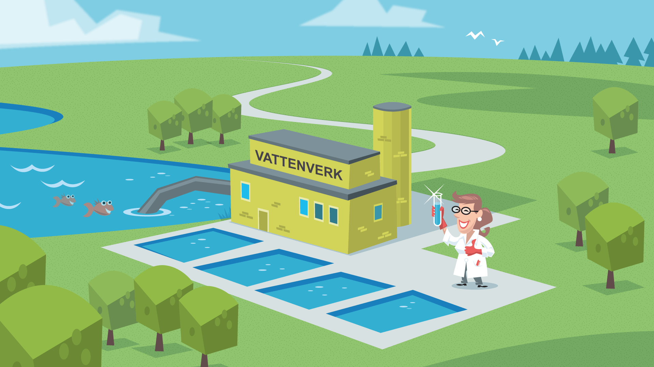
Notes:
Mälarens vatten är rent, men det måste bli renare innan vi kan dricka det. Sjövattnet är nämligen grumligt och smakar inte så bra.
Det finns två vattenverk i Stockholm. Vattenverken suger upp vattnet från sjön med stora rör. Stora silar ser till att fiskar och växter inte följer med. Sedan renas vattnet i olika bassänger. Det tar ungefär tolv timmar att göra rent sjövattnet. Personalen gör flera olika tester på vattnet. Då kan de vara säkra på att vattnet är bra.
Visste du att?
Varje dag renar Stockholms vattenverk vatten till över en miljon människor. Vattenverken renar vatten hela dagarna och hela nätterna året runt. Det är för att det alltid ska finnas rent vatten till oss som bor här.

Slide 5
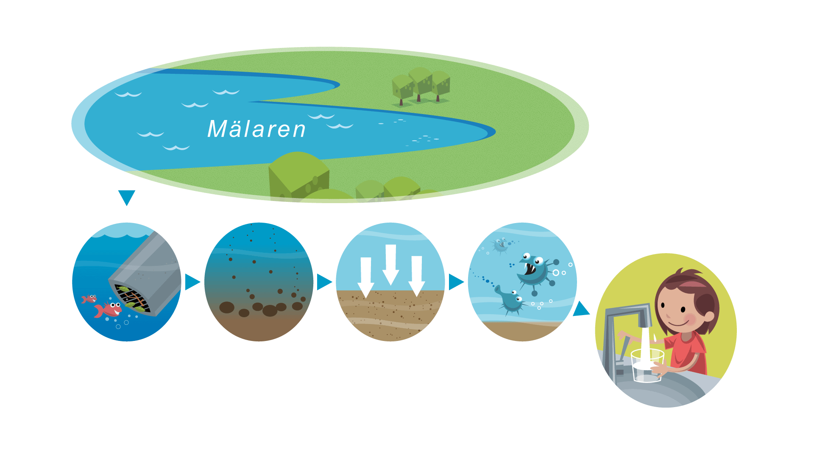
Notes:
Möjlighet till fördjupning: Vattnet görs rent i olika steg.
- Först tar vattenverket bort fiskar och växter med en stor sil.
- Sedan hälls ett speciellt ämne i vattnet. Det suger åt sig smuts som en magnet.
- Efter det rinner vattnet genom sand. Då silas mer smuts bort.
- I sista steget används sand igen. Där finns också bakterier som äter upp den sista smutsen.

Slide 6
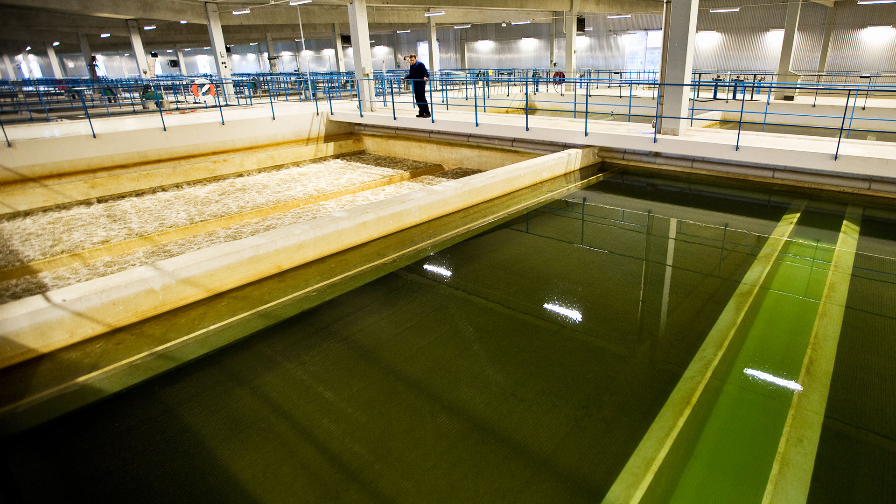
Notes:
Så här ser det ut på riktigt: Bassänger på vattenverket där vattnet renas.

Slide 7
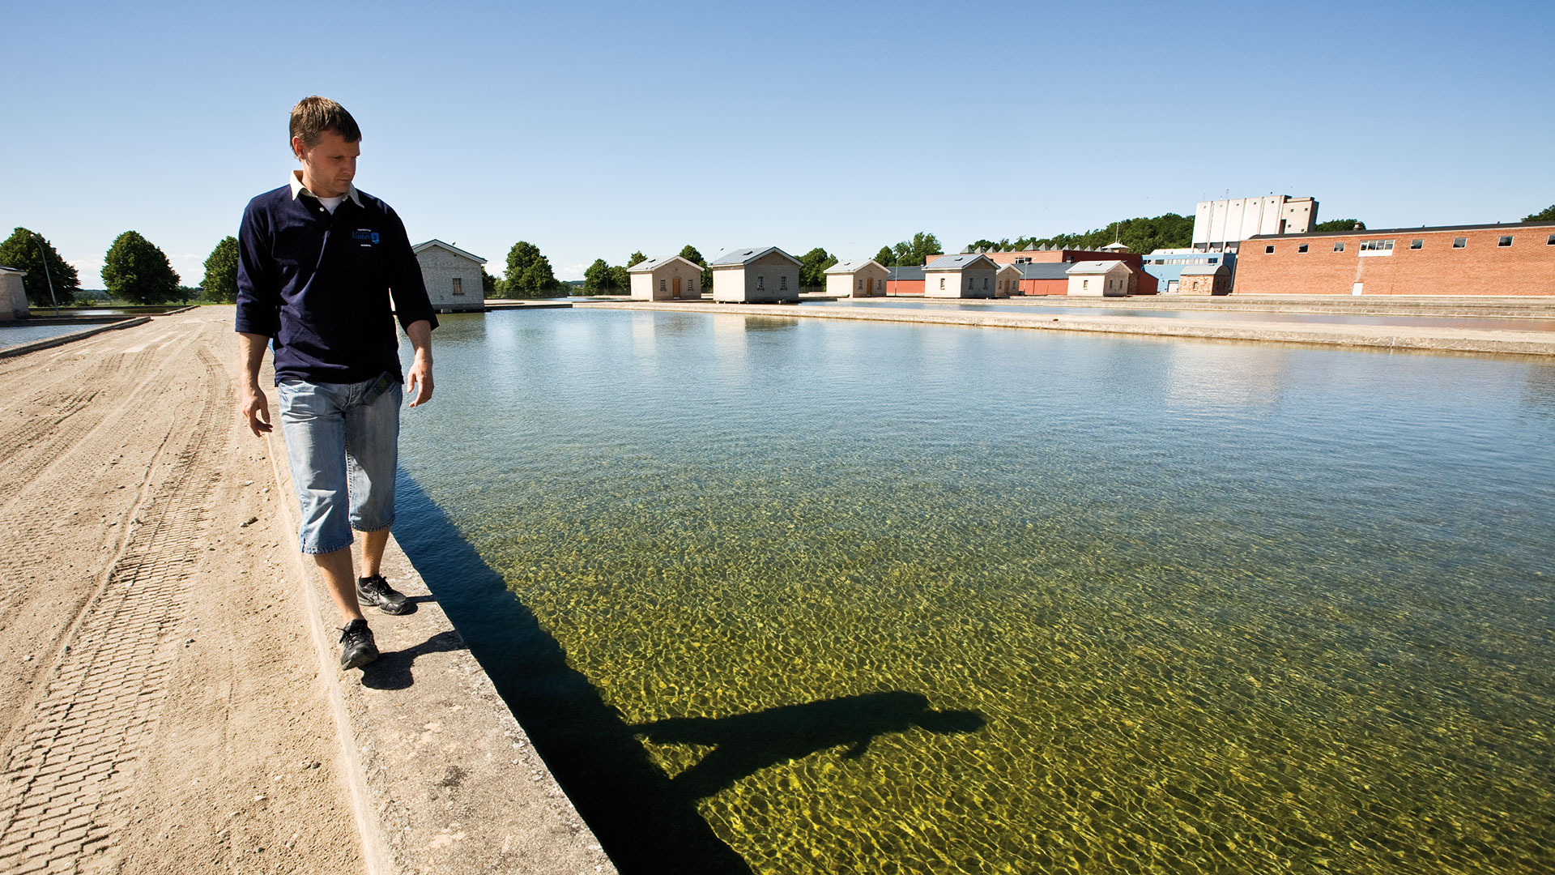
Notes:
Så här ser det ut på riktigt: Bassänger på vattenverket där vattnet renas.

Slide 8
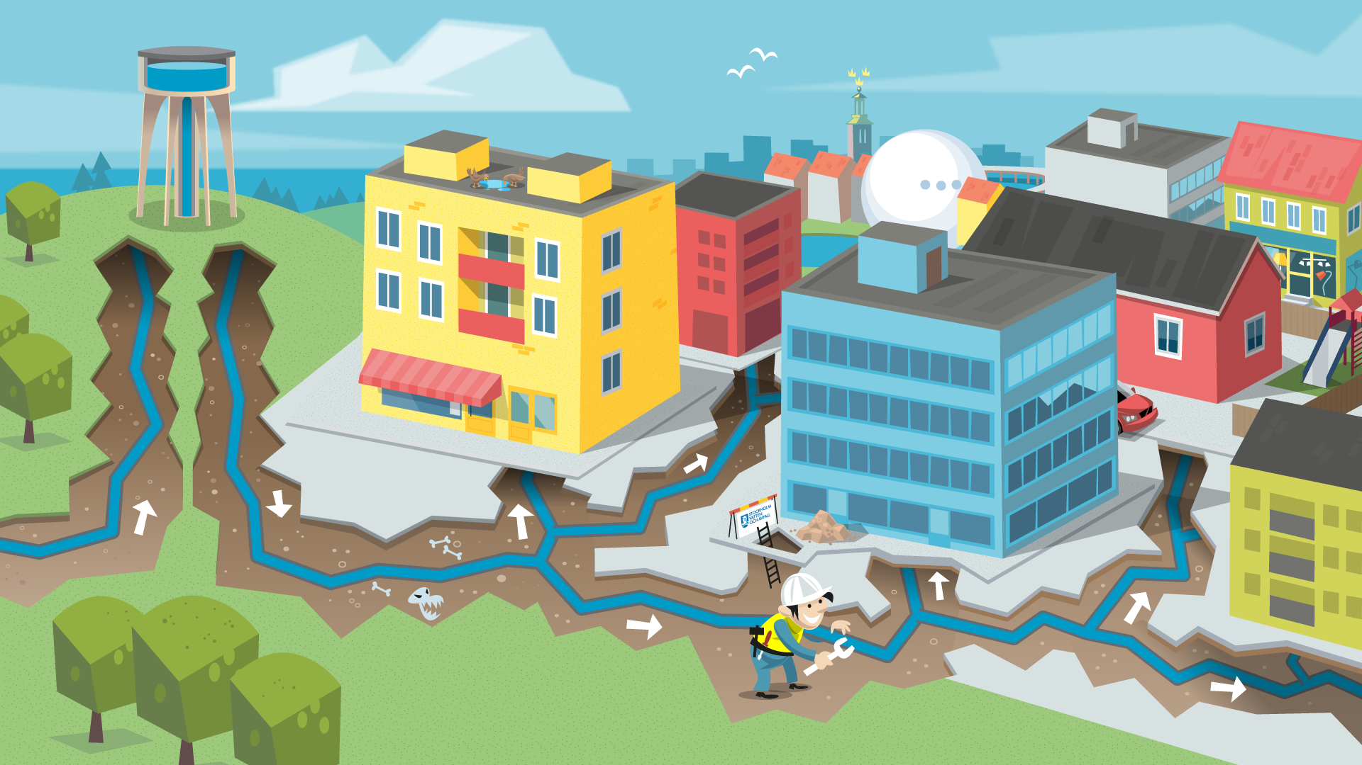
Notes:
Det finns vattenledningar under marken i hela Stockholm. Där åker vattnet från vattenverket ända hem till dig. Det finns också vattentorn som hjälper till. Vattnet får ordentlig fart när det åker ner från vattentornet. Vattentornen fungerar också som vattenförråd, så att det alltid finns tillräckligt med vatten. Ibland behöver vi använda extra mycket vatten, till exempel på morgonen.
Om en vattenledning går sönder lagas det direkt - även på natten. Det finns personal som jobbar hela tiden.

Slide 9
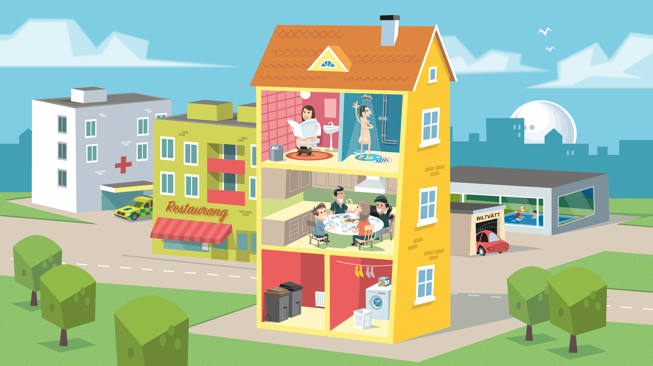
Notes:
Varje dag använder vi runt 200 liter vatten var. Det är lika mycket som får plats i ett badkar. Vi dricker, spolar i toaletten, tvättar, duschar och lagar mat. Det är inte bara hemma som vi behöver vatten. Till exempel behövs det vatten i många fabriker, på bondgårdar och på sjukhus.
Vattnet i våra kranar är bland det renaste i världen. I många länder går det inte att dricka vattnet från kranen. På andra ställen har man inte kranar, utan måste gå långt för att hämta vatten i hinkar.

Slide 10
Notes:
Repetition: Vattnet väg från Mälaren till din kran
Vattnet kommer från Mälaren.
Vattenverken gör vattnet rent.
Vattnet åker hem till oss i vattenledningar. Vattentornen hjälper till.
Vi använder vatten varje dag. Vi dricker, spolar i toaletten, tvättar, duschar och lagar mat mm…

